Slide 1

SQL
Ивайло Христов
Комфо
Управляващ съдружник
http://hristov.bg

Slide 2
Научете SQL

Slide 3
Модел на база данни
Описва как са структурирани данните и какви са основните операции за манипулиране с тях.
Модели:
–Плосък (flat)
–Йерархичен
–Мрежови
–Релационен
–Обектно-релационен

Slide 4
Релационни бази данни
•Най-разпространеният модел
•Разработен от Едгар Код (E. Codd)
•Много от правилата на модела се базират на математически дялове
•Данните се съхраняват като записи в таблици, които могат да имат релации (връзки) с други таблици

Slide 5
Система за управление на база данни
Софтуерът, който контролира операциите с данните, съхранението им и достъпа до тях..
Примери:
MS SQL Server, Oracle Database, IBM DB2, MySQL, PostgreSQL

Slide 6
Релационен модел - компоненти
Данните се съхраняват в таблици – съвкупност от стойности, подредени в редове и колони
Редовете имат едни и същи полета
Колоните имат уникално име и определящ съдържанието им тип

Slide 7
Movies
id | Title | Length | Year
1 | Nindja Movie | 120 | 1990
2 | Die Hard 5 | 140 | 2011
3 | Trainspoting | 210 | 1982
4 | Geen Mile | 310 | 1991
5 | Titanic | 314 | 2000
6 | Hop | 122 | 2010

Slide 8
Редовете имат еднаква структура
Колоните имат име и тип (число, символен низ, дата или др.)
Типовете са различни според различните DBMS

Slide 9
Извличане на данни (Select)
SELECT * FROM Movies
id | Title | Length | Year
1 | Nindja Movie | 120 | 1990
2 | Die Hard 5 | 140 | 2011
3 | Trainspoting | 210 | 1982
4 | Geen Mile | 310 | 1991
5 | Titanic | 314 | 2000
6 | Hop | 122 | 2010

Slide 10
Извличане на данни (Select)
SELECT id, title, length, year FROM Movies
id | Title | Length | Year
1 | Nindja Movie | 120 | 1990
2 | Die Hard 5 | 140 | 2011
3 | Trainspoting | 210 | 1982
4 | Geen Mile | 310 | 1991
5 | Titanic | 314 | 2000
6 | Hop | 122 | 2010

Slide 11
Where клауза

Slide 12
SELECT id, title, length, year FROM Movies
WHERE title = ‘Die Hard 5’
id | Title | Length | Year
2 | Die Hard 5 | 140 | 2011

Slide 13
SELECT id, title, length, year FROM Movies
WHERE title =length<130
id | Title | Length | Year
1 | Nindja Movie | 120 | 1990
6 | Hop | 122 | 2010

Slide 14
Order by клауза

Slide 15
SELECT id, title, length, year FROM Movies
WHERE title =length<130
ORDER BY year DESC
id | Title | Length | Year
6 | Hop | 122 | 2010
1 | Nindja Movie | 120 | 1990

Slide 16
MAX, MIN, AVG
SELECT MAX(Length) AS ‘MaxLength’
FROM Movies
MaxLength
314

Slide 17
INSERT, UPDATE

Slide 18
INSERT INTO Movies(id, title, length, year)
SELECT 7, ‘Rambo’, 144, 1982

Slide 19
UPDATE Movies
SET year = 1987
WHERE id = 7

Slide 20

Разцъкай

Slide 21
Домашна 1
Създайте таблица “Books”, която съдържа информация за вашите книги.
  ID
  Име на книгата
  Брой страници
  Година на публикуване
Добавете 10 записа в таблицата с примерни данни

Slide 22
Домашна 1
Напишете заявка, която ви дава имената на всички книги
Напишете заявка, която изтрива най – старата книгата (нарочно няма пример за DELETE)
Напишете заявка, която променя годината на публикуване на всички книги, като добавя към текущата година още 10 години.
Напишете заявка, която дава средната големина на книгите

Slide 23
Релации
Съпоставка на записи от една със записи от друга таблица
Обикновено се базират на primary key-foreign key отношения
Спестяват повтарянето на информация
Множественост:
–1 х 1 (one-to-one)
–1 х N (N x 1) (one-to-many)
–N x M (many-to-many)

Slide 24
Релации - примери
One-to-one
Държава <> столица
One-to-many
Държава <> градове
Many-to-many
Студент <> изборен курс

Slide 25
Movies
id | Title | Length | Year
1 | Nindja Movie | 120 | 1990
2 | Die Hard 5 | 140 | 2011
3 | Trainspoting | 210 | 1982
4 | Geen Mile | 310 | 1991
5 | Titanic | 314 | 2000
6 | Hop | 122 | 2010

Slide 26
Bloggers
id | Name | FavoriteMovie | BlogAddress
1 | Ivaylo Hristov | Die Hard 5 | hristov.bg
2 | Milen Ivanov | Nindja Movie | alabala.com
3 | Leila Kudsen | Die Hard 5 | leila.dk

Slide 27
Bloggers
id | Name | FavMovieID | BlogAddress
1 | Ivaylo Hristov | 2 | hristov.bg
2 | Milen Ivanov | 1 | alabala.com
3 | Leila Kudsen | 2 | leila.dk

Slide 28
Каква релация е това?

Slide 29
SELECT name, blogAddress FROM Bloggers
Name | BlogAdress
Ivaylo Hristov | hristov.bg
Milen Ivanov | alabala.com
Leila Kudsen | leila.dk

Slide 30
SELECT name, blogAddress,
(
SELECT title FROM Movies
WHERE id = Bloggers.FavMoviewID
) as FavMovie
FROM Bloggers
Name | FavMovie | BlogAddress
Ivaylo Hristov | Die Hard 5 | hristov.bg
Milen Ivanov | Nindja Movie | alabala.com
Leila Kudsen | Die Hard 5 | leila.dk

Slide 31
Join – Свързване на таблици

Slide 32
SELECT
Bloggers.name,
Movie.title,
Bloggers.BlogAddress
FROM Bloggers JOIN Movies
ON Bloggers. FavMovieID = Movies.id
Name | FavMovie | BlogAddress
Ivaylo Hristov | Die Hard 5 | hristov.bg
Milen Ivanov | Nindja Movie | alabala.com
Leila Kudsen | Die Hard 5 | leila.dk

Slide 33
Разцъкай v.2

Slide 34
Домашна работа 2
Каква е разликата между
  SQL Joins
  SQL Inner Join
  SQL Left Join
  SQL Right Join
  SQL Full Join

Slide 35
Имплементирайте структура на база данни,където има информация за:
  Книги ( таблица )
  Приятели ( таблица )
  Информация за това на кои приятели, кои книги сме дали. Като на един приятел може да сме дали повече от една книга. Но една книга може да е дадена само на един приятел.
Направете следните заявки:
  Завяка показваща всяка книга в кой приятел се намира. Показвайки само книгите, които са дадени

Slide 36
Направете следните заявки:
  Завяка показваща всяка книга в кой приятел се намира. Показвайки само книгите, които са дадени
  Завка показваща всички книги. Информация дали са дадени на някой приятел и NULL запис ако книгата не е дадена на приятел.

Slide 37
Primary Key
Състои се от една или повече колони
Уникално идентифицира всеки запис в таблицата
Два записа са различни точно когато имат различни стойности в тези колони

Slide 38
Foreign Key
Указва една или повече колони от една таблица като свързани с една или повече колони от друга
  Сочи уникални стойности
  Служи като връзка (релация) между двете таблици

Slide 39
Actors
id | Name | Country | Age
1 | Ivaylo Hristov | Bulgaria | 28
2 | Bruce Willis | USA | 60
3 | Katy Perry | USA | 26
4 | Gerard Butler | Ireland | 40

Slide 40
Как да направим релацията много към много

Slide 41
StartsIn
id | ActorID | MovieID
1 | 1 | 1
2 | 1 | 2
3 | 2 | 1
4 | 2 | 3

Slide 42
Разцъкай v.3

Slide 43
Домашна работа 3
Променете вече създадената база данни, така, че да съдържа информация за приятели, книги и информация за това кой приятел е чел коя книга. Един приятел може да е прочел много книги, една книга може да бъде прочетена от много приятели.
Направете заяка, която показва данни за приятел прочел най – много книги.
Направете заявка, която показва коя книга е била прочетена най – малко пъти.

Slide 44
Нормализация
Процес на реорганизация на данните за по-ефективно използване и съхранение
•Премахва дублиращите се данни
•Предотвратява аномалии при:
–Добавяне
–Промяна
–Изтриване
•Денормализация

Slide 45
Индекси
SQL Server достъпва данните:
–Чрез сканиране на таблицата (table scan)
–Използвайки индекси(B-tree или hash table)
Индексът пази допълнителна информация за таблицата
Ускорява намирането и извличането на данни

Slide 46

Транзакции

Slide 47

Constraints

Slide 48
Triggers

Slide 49
Stored procedures

Slide 50
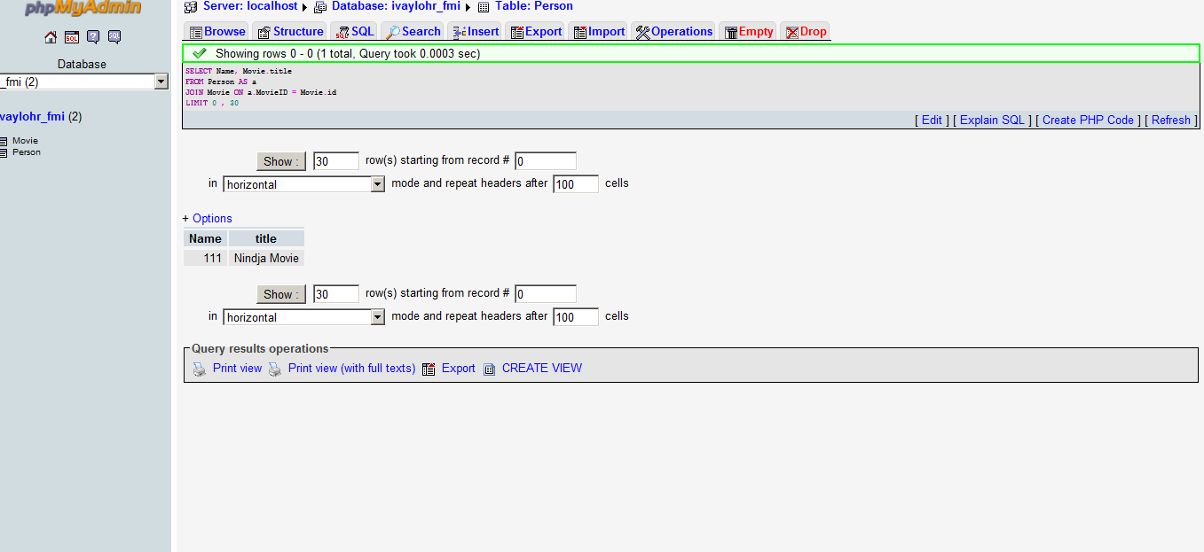
PHPMyAdmin

Slide 51



От къде да учим
http://www.w3schools.com/sql/default.asp
http://oreilly.com/mysql/
http://is.fmi.uni-sofia.bg/InaNaidenova/DataBase3/

Slide 52
Разцъкай.....

Slide 53
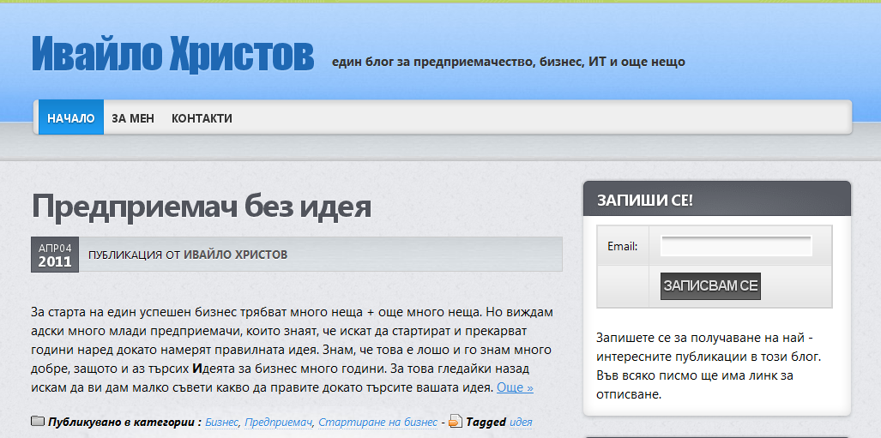
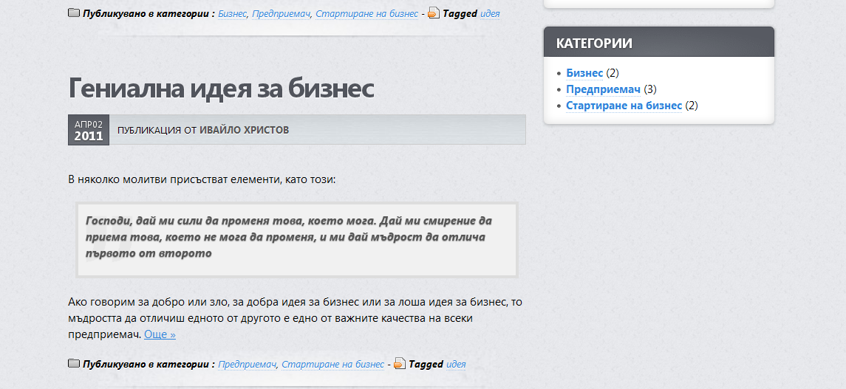

Slide 54

hristov.bg

